Slide 1
Conceptos básicos

Slide 2
Objetivos
Explicar las magnitudes y los sistemas de unidades utilizados en los circuitos eléctricos.
Identificar los elementos básicos que constituyen un circuito eléctrico.

Slide 3
Conceptos básicos
Sistema de unidades
Albores de la ciencia eléctrica
Circuitos eléctrico y flujo de corriente
Voltaje
Potencia y energía

Slide 4
Unidades de medición

Slide 5
Sistema internacional de mediciones
Creado en 1960 por la Conferencia Internacional de pesas y medidas que cumple algunas reglas:
Las unidades fundamentales son la longitud, la masa, la temperatura, el tiempo, la corriente eléctrica, la temperatura termodinámica, la cantidad de sustancia y la intensidad lumínica. Las que no aparecen aquí son derivadas
Los símbolos de unidades que corresponden a nombres propios van en mayúscula los demás No
Hace uso del sistema decimal para relacionar cantidades (múltiplos y submúltiplos)

Slide 6
Unidades básicas
CANTIDAD | NOMBRE | SIMBOLO
Longitud | metro | m
Masa | Kilogramo | Kg
Tiempo | segundo | s
Corriente eléctrica | Ampere | A
Temperatura termodinámica | Kelvin | K
Cantidad de sustancia | mol | mol
Intensidad luminosa | Candela | cd

Slide 7
Algunas unidades derivadas
CANTIDAD | NOMBRE DE LA UNIDAD | FORM | SIMB
Aceleración lineal | Metro por segundo por segundo | m/s²
Velocidad lineal | Metro por segundo | m/s
Frecuencia | hertz | s⁻¹ | Hz
Fuerza | newton | kg·m/s² | N
Presión o esfuerzo | pascal | N/m² | Pa
Densidad | Kilogramo por metro cúbico | Kg/m³
Energía o trabajo | joule | N·m | J
Potencia | watt | J/s | W
Carga eléctrica | Coulomb | A·s | C
Potencial eléctrico | Volt | W/A | V
Resistencia eléctrica | Ohm | V/A | Ω
Conductancia eléctrica | Siemens | A/V | S
Capacitancia eléctrica | Farad | C/V | F
Flujo magnético | Weber | V·s | Wb
Inductancia | Henry | Wb/A | H

Slide 8
Múltiplos y submultiplos
Múltiplos y submúltiplos establecidos por el SI
Múltiplos |  |  | Submúltiplos
Prefijo | Símbolo | Valor numérico | Prefijo | Símbolo | Valor numérico
Tera- Giga- Mega- Kilo- Hecto- Deca- | T G M K H D | 10¹² 10⁹ 10⁶ 10³ 10² 10¹ | deci- centi- mili- micro- nano- pico- | d c m μ n p | 10⁻¹ 10⁻² 10⁻³ 10⁻⁶ 10⁻⁹ 10⁻¹²

Slide 9
Notación científica

Slide 10
Ejercicios
Presentar en notación científica y en la unidad básica las siguientes cantidades.
470ms = 4,7*10² ms = 4,7*10²*10⁻³ s = 4, 7 * 10⁻¹ s
1200 µH = 1,2*10³* µH = 1,2*10³*10⁻⁶ H = 1,2 *10⁻³ H
0,002 µF = 2*10⁻³ *10⁻⁶ =2* 10⁻⁹ F
0, 31 Km = 3, 1*10⁻¹*10³ = 3,1 *10² m
5) 200*10⁻⁴ µs= 2*10²*10⁻⁴*10⁻⁶=2* 10⁻⁸ s
6) 0, 00123 GHz = 1,23*10⁻³*10⁹=1,23 * 10⁶ Hz
7) 0, 0723* 10¹ TΩ = 7, 23 *10⁻² *10¹*10¹²=7,23 *10¹¹ Ω

Slide 11
Albores de la ciencia eléctrica

Slide 12
Albores de la ciencia eléctrica
Definición de electricidad
Clasificación básica de electricidad
Historia de la electricidad

Slide 13
Definición de electricidad
“LA ELECTRICIDAD es el fenómeno físico que surge de la existencia e interacción de cargas eléctricas”¹
“La electricidad (del griego elektron, cuyo significado es ámbar) es un fenómeno físico cuyo origen son las cargas eléctricas y cuya energía se manifiesta en fenómenos mecánicos, térmicos, luminosos y químicos, entre otros.”²
1. DORF, Richard. “Circuitos eléctricos”. Sexta edición. Alfaomega. Mexico.2006. P 2
2. WIKIPEDIA, LA ENCICLOPEDIA LIBRE. “Electricidad”. [Publicación digital]. Actualizada al 10 de febrero del 2010. Disponible desde internet en http://es.wikipedia.org/wiki/Electricidad#cite_note-larousse-0. con acceso el 10 de febrero de 2010.

Slide 14
Clasificación de la electricidad
Electrostática (Estudio de la carga eléctrica en reposo)
Electrodinámica (Estudio de la carga en movimiento continuo)

Slide 15
Electrostática
Carga eléctrica (Q o q): Elemento con defecto o exceso de electrones, se mide en C (Coulumbios)
Propiedades de la carga eléctrica:
Repulsión o atracción entre cargas
El electrón tiene una carga eléctrica negativa de -1,6 × 10⁻¹⁹ C y el protón tiene una carga eléctrica positiva de 1,6 × 10⁻¹⁹ C
Un culombio corresponde a 6,24 × 10¹⁸ electrones.

Slide 16
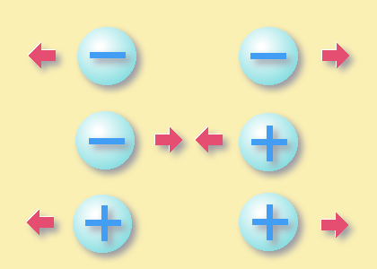
Repulsión y atracción

Slide 17
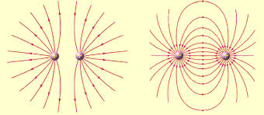

Slide 18
Electrostática
Ley de Coulomb
k_{e} = 8.987x10⁹ Nm²/C².
Campo eléctrico

Slide 19
Electrostática
Se tienen dos esferas cargadas eléctricamente con 4x10⁻⁸ C y 2.3x10⁻⁷ C respectivamente y están separadas 35 cm en el aire. Calcular la fuerza eléctrica de repulsión o atracción entre ellas.
F =( k)Q₁Q₂/R² F= 8,987 x 10⁹ Nm²/C² (4x10⁻⁸ C )(2.3x10⁻⁷C)/(0.35 m)² F = 6,74942*10⁻⁴=6.75x10⁻⁴ N en sentidos contrarios (Repulsión)

Slide 20
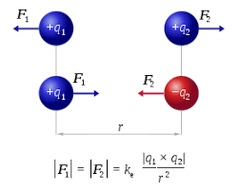

Slide 21
Ejemplo dos
Suponga dos cargas sobre el plano horizontal Q1 de 2x10⁻³ C y Q2 de -3x10⁻⁴ C. Hallar la fuerza de la carga dos sobre la carga uno. Además, el valor del campo eléctrico sobre dicha carga en presencia de una carga de prueba del valor de Q1. las cargas están separadas 5 cm.

Slide 22
Solución
2*10⁻³ C
3*10⁻⁴ C
=0,05 m

Slide 23
Solución
F$=8,987∗109Nm$²/C²*2*10⁻³C*3*10⁻⁴C/(0,05m)²
E=$\frac{2,16∗106N}{(2∗{10}^{−3}C)}$
Q1= 2 x 10-3 C Q2= -3 x 10^-4 C
r= 5 cm| K= 8,987 x 10^9Nm²/C²
F21=? E1=?
F21= 2.16x10⁶ N en dirección 0 grados.
E= 1,08*10^9 N/C en dirección del semieje positivo de las x

Slide 24
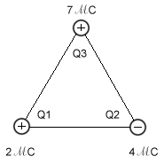
Ejemplo tres
Se localizan tres cargas en un triangulo equilátero de 0.5 metros de lado, hallar la fuerza neta sobre 7 µC y el campo eléctrico, si esta fuera la carga de prueba.

Slide 25
$F_{13}=$8,987*10⁹N$\frac{m^{2}}{C^{2}}∗2∗{10}^{−6}C∗7∗{10}^{−6}C\frac{1}{({0,5 m)}^{2}}$
$F_{23}=$8,987*10⁹N$\frac{m^{2}}{C^{2}}∗4∗{10}^{−6}C∗7∗{10}^{−6}C\frac{1}{{(0,5 m}^{)2}}$

Slide 26
Solución (F₁₃)
$F_{13}=$8,987*10⁹N$\frac{m^{2}}{C^{2}}∗2∗{10}^{−6}C∗7∗{10}^{−6}C\frac{1}{({0,5 m)}^{2}}$
$=5,0327∗{10}^{−1}N$
$EN DIRECCION 60 GRADOS RESPECTO EJE DE LAS X$
y
$$F_{13}$$
x

Slide 27
Solución (F₂₃)
$F_{13}=$8,987*10⁹N$\frac{m^{2}}{C^{2}}∗4∗{10}^{−6}C∗7∗{10}^{−6}C\frac{1}{{(0,5 m)}^{2}}$
$=1,00654N$
$EN DIRECCION 300 GRADOS RESPECTO EJE DE LAS X$
O -60 GRADOS RESPECTO AL EJE DE LAS X
y
x
$$F_{23}$$

Slide 28
Solución total
y
$$F_{13}$$
x
$$F_{23}$$

Slide 29
Solución total paralelogramo
y
$$F_{13}$$
x
$$F_{23}$$

Slide 30
Solución total descomposición V.
y
$$F_{13y}$$
$$F_{13}$$
$$F_{13x}$$
$$F_{23x}$$
x
$$F_{23y}$$
$$F_{23}$$

Slide 31
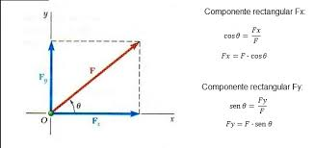
Componentes rectangulares

Slide 32
Solución total descomposición V.
y
$$F_{13y}$$
$$F_{13}$$
$$F_{13x}$$
$$F_{23x}$$
x
$$F_{23y}$$
$$F_{23}$$

Slide 33
Solución total
Requiere descomponerse cada fuerza en x y en y
F13x= (5.0327x10⁻¹ N) x (cos 60) = 0.251635 N
F13y= (5.0327X10⁻¹ N) x (sen 60) = 0.435844605N
F23x= (1.00654 N) x (cos 300) = 0.50327N
F23y= (1.00654 N) x (sen300) = -0.8716892N
Fx= 0.251635 + 0.50327 = 0.7549N
Fy= 0.435844605 – 0.8716892 = - 0.435844595N

Slide 34
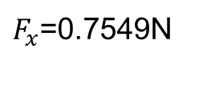
y
y
$$F_{13}$$
$$F_{13y}$$
$$F_{13}$$
$$F_{13y}$$
$$F_{13x}$$
$$F_{23x}$$
$$F_{13x}$$
$$F_{23x}$$
x
x
$F_{x}$=0.7549N
$F_{Y}$=-0.435844595N
$$F_{23y}$$
$$F_{23y}$$
$$F_{23}$$
$$F_{23}$$

Slide 35
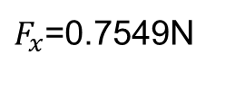
y
$F_{x}$=0.7549N
x
$$F_{}$$
$F_{Y}$=-0.435844595N

Slide 36
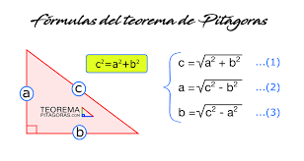

Slide 37
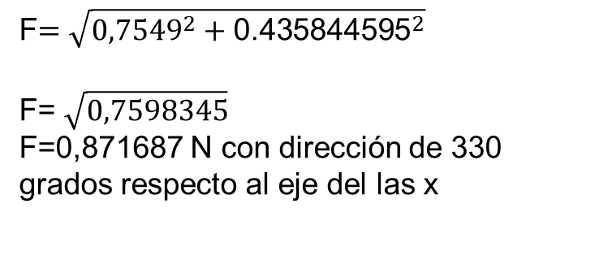
Solución Magnitud
F$=\sqrt{{0,7549}^{2}+{\text{0.435844595}}^{2}}$
F= $\sqrt{0,7598345}$
F=0,871687 N con dirección de 330 grados respecto al eje del las x

Slide 38
Solución dirección
$$=\tan^{−1}{\frac{−\text{0.435844595}}{0,7549}}$$
$θ=330$^{º}=-30º

Slide 39
Solución campo eléctrico
$$E=\frac{F}{Q}=\frac{\text{8}\text{,}\text{71687 }\text{N} ∗{10}^{−1}}{7∗{10}^{−6}}=1,245271∗{10}^{5}\frac{N}{C}$$
Con dirección 330 grados

Slide 40
V=x/t
.a=v/t=x/t^2
F=m*a
F=k*Q1Q2/R^2
F=k Q^2/R^2
Raiz(FR^2/K)= Q

Slide 41
Electrodinámica
Rama de la física que estudia los fenómenos y leyes de la electricidad (cargas) en movimiento.³
3. ENCICLONET. “Electrodinámica”. [Publicación digital]. Actualizada al 10 de febrero del 2010. Disponible desde internet en http://www.enciclonet.com/documento/electrodinamica/. Con acceso el 10 de febrero de 2011.

Slide 42
Circuitos eléctricos y flujo de corriente

Slide 43
Circuitos eléctricos y flujo de corriente
Circuito eléctrico
Señales usadas
Carga e Intensidad de corriente

Slide 44
Circuito eléctrico
“Una red eléctrica o circuito eléctrico es una interconexión de elementos eléctricos unidos entre sí en una trayectoria cerrada de forma que pueda fluir continuamente una corriente eléctrica”⁴.
4. DORF, Richard. Ob. Cit. P 8

Slide 45
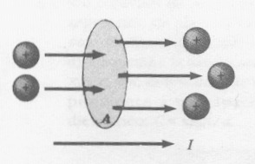
Carga y corriente
suponga que las cargas se mueven perpendiculares a una superficie de área A, como en la figura (Esta sería el área de la sección transversal de un alambre, por ejemplo.) La corriente es la tasa a la cual fluye la carga por esta superficie.

Slide 46

Carga y corriente
Si ΔQ es la cantidad de carga que pasa por esta área en un intervalo de tiempo Δt, la corriente promedio, i, es igual a la carga que pasa por A por unidad de tiempo:
$idt=dq$
$\int_{−t}^{t}{idt}=dq$
i en |A| y Q o q en |C|

Slide 47
y=3x^3+2x^2+1
Y´=9x^2+4x^1+0
Y=11x^2+13x^3+24
Y´=22x^1+39x^2+0
Y=1/(2x^3)+2/(x^2)=(x^-3)/2+(2x^-2)
Y´=-3(x^-4)/2-(4x^-3)

Slide 48
Carga
Cantidad de electricidad responsable de los fenómenos eléctricos

Slide 49
SEÑALES USADAS

Slide 50
Corriente continua
i(t)=t
i(t)

Slide 51
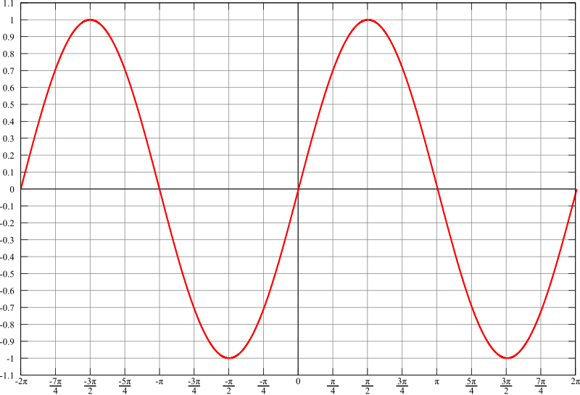
Corriente alterna
I
i(t)=Isenwt, t>=0

Slide 52
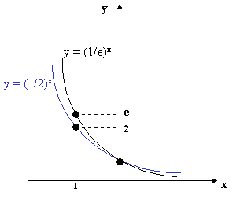
Exponencial
i
i
i(t)=Ie^{-bt}, t>=0
i
I
t

Slide 53
Ejemplo uno
La carga que ha ingresado a un elemento de circuito es q (t)=4(1-e^{-5t}) cuando t ≥ 0 q (t)= 0 cuando t < 0. Calcule la corriente en este elemento del circuito para t mayor o igual a 0.
Solución:
q=4(1-e^(-5t)) C= 4*1-4e ^(-5t) C=4-4e ^(-5t) C
i=dq/dt= d(4-4e ^(-5t))/dt=0-deribada de un exponencial es la misma exponencia multiplicada por la derivada del exponente

Slide 54
Y=e^4
Y’ = e^4 *0=0
Y=2e^5t= 2e^5t(5)=10e^5t

Slide 55
i=dq/dt= d(4-4e ^(-5t))/dt=0+ -4e ^(-5t)(-5)=20e ^(-5t)A
Supongan que la carga de un circuito esta dada por q=5t^3+8t^2+5t+2C, HALLAR LA CORRIENTE
i=dq/dt= d(5t^3+8t^2+5t+2)/dt=15t^2+16t+5A

Slide 56
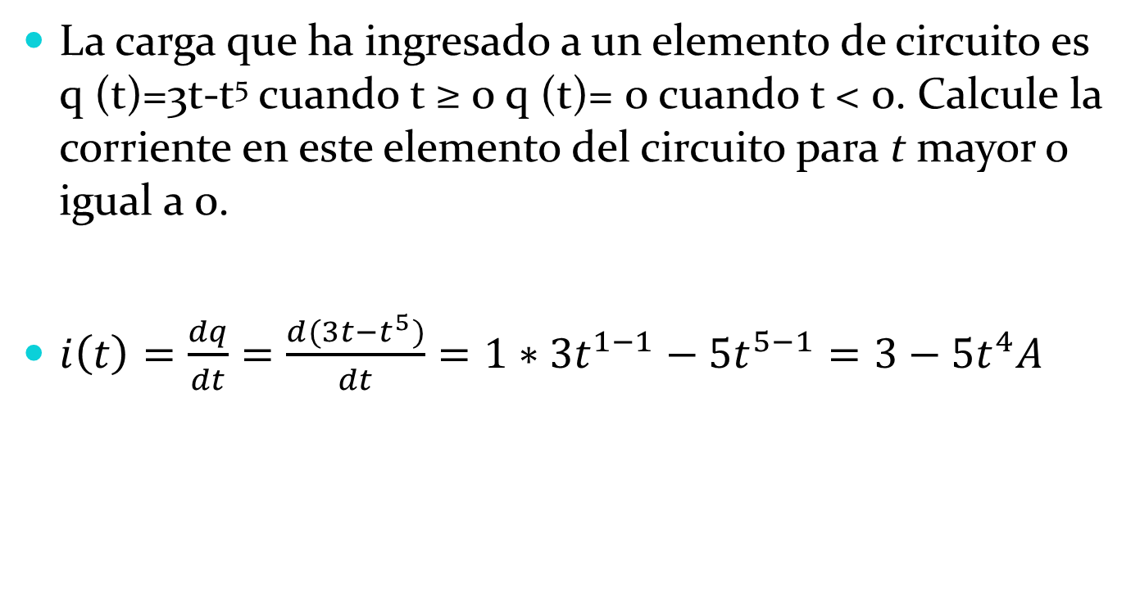
Ejemplo 2
La carga que ha ingresado a un elemento de circuito es q (t)=3t-t⁵ cuando t ≥ 0 q (t)= 0 cuando t < 0. Calcule la corriente en este elemento del circuito para t mayor o igual a 0.
$i\left(t\right)=\frac{dq}{dt}=$ $\frac{d(3t−t^{5})}{dt}=1∗3t^{1−1}−5t^{5−1}=3−5t^{4}A$

Slide 57
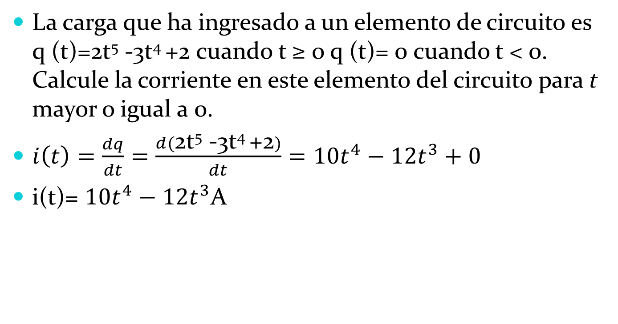
Ejemplo 3
La carga que ha ingresado a un elemento de circuito es q (t)=2t⁵ -3t⁴ +2 cuando t ≥ 0 q (t)= 0 cuando t < 0. Calcule la corriente en este elemento del circuito para t mayor o igual a 0.
$i\left(t\right)=\frac{dq}{dt}=$ $\frac{d(\text{2}\text{t}\text{5}\text{ −3}\text{t}\text{4 }\text{+2})}{dt}=10t^{4}−12t^{3}+0$
i(t)= $10t^{4}−12t^{3}$A

Slide 58

Y=$\int{10t^{4}−12t^{3}}=$ $10t^{5}/5−12t^{4}/4$=2 $t^{5}$-3 $t^{4}+c$
Y=$\int{20t^{6}−120t^{−3}}$dt= $\frac{20t^{7}}{7}−\frac{120t^{−2}}{−2}=$ $\frac{20t^{7}}{7}$+60 $t^{−2}$

Slide 59
Ejemplo 4
Determine la corriente de un elemento si la carga total que ha entrado a el esta dada por: q (t)= 4sen (3t)
$i=\frac{∂4sen3t}{∂t}$= 4cos3t(3)= 12cos3t |A|

Slide 60
.q=3+e^(-2(t-2))
i=d(3+e^(-2(t-2)))/dt=0+e^(-2(t-2))*(-2)= -2e^(-2(t-2)) A
La derivada del exponente
Y=-2(t-2)=-2t+4

Slide 61
La carga es 2t³+3t²+4t C hallar la intensidad de corriente
SOLUCIÓN
i=dq/dt=d (2t³+3t²+4t)/dt = 3*2t³⁻¹+2*3t²⁻¹+1*4t A
i= 3*2t²+2*3t¹+1*4t⁰ A = 6t²+6t¹+4 A

Slide 62

Encontrar la integral
$y=10x^{4}+2x^{3}+x^{2}$+2
$\int{y}∂x=\int{(10x^{4}+2x^{3}+x^{2}\text{+2}\text{)}∂\text{x} }$
$\int{y}=\frac{10x^{5}}{5}+\frac{2}{4}x^{4}+\frac{x^{3}}{3}+2x+c=2x^{5}+\frac{x^{4}}{2}+$ $\frac{x^{3}}{3}+2x$+c

Slide 63
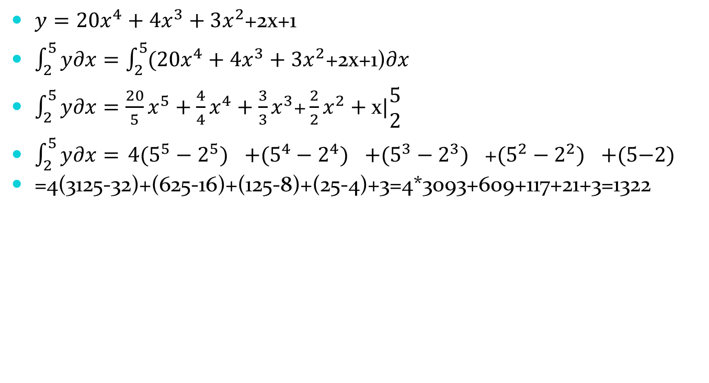
Hallar la integral ente 2 y 5
$y=20x^{4}+4x^{3}+3x^{2}$+2x+1
$\int_{2}^{5}{y∂x=\int_{2}^{5}{(20x^{4}+4x^{3}+3x^{2}\text{+2}\text{x}\text{+1)}∂x}}$
$\int_{2}^{5}{y∂x=\frac{20}{5}x^{5}+\frac{4}{4}x^{4}+\frac{3}{3}x^{3}\text{+}\frac{2}{2}x^{2}+\text{x}|\begin{matrix}5 \\ 2\end{matrix}}$
$\int_{2}^{5}{y∂x=} 4{(5^{5}−2^{5})}^{}+{(5^{4}−2^{4})}^{}+{(5^{3}−2^{3})}^{}\text{+}{(5^{2}−2^{2})}^{}+\text{(5−2)}$
=4(3125-32)+(625-16)+(125-8)+(25-4)+3=4*3093+609+117+21+3=1322

Slide 64
Ejemplo tres
Determine la carga que ha entrado a un elemento en el momento t, Si i(t): 8t² - 4t |A|, t>=0 suponga que q (0)=0C.
Solución:
$q\left(t\right)=\int_{0}^{τ}{\left(8t^{2}−4t\right)∂t=\frac{8t^{3}}{3}−\frac{4t^{2}}{2}}|\begin{matrix}t \\ 0\end{matrix}$= $\frac{8t^{3}}{3}−2t^{2}|\begin{matrix}t \\ 0\end{matrix}$|C|
= $\frac{8(t^{3}−0^{3}) }{3}−2{(t^{2}−0^{2})}^{}$= $\frac{8t^{3}}{3}−2t^{2}$ C

Slide 65
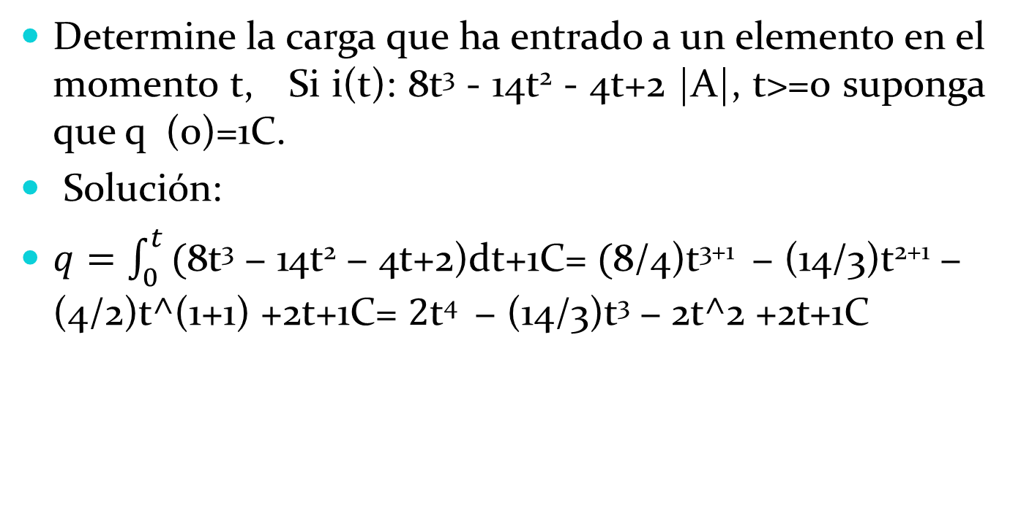
Ejemplo 6
Determine la carga que ha entrado a un elemento en el momento t, Si i(t): 8t³ - 14t² - 4t+2 |A|, t>=0 suponga que q (0)=1C.
Solución:
$q=\int_{0}^{t}{\text{(}\text{8}\text{t}\text{3}\text{ − 14}\text{t}\text{2}\text{ − 4}\text{t}\text{+2)}\text{dt}\text{+1}\text{C}\text{=}}$ $(\text{8}\text{/4)}\text{t}\text{3}\text{+1 }\text{ − }\text{(}\text{14}\text{/3)}\text{t}\text{2}\text{+1}\text{ − }\text{(}\text{4}\text{/2)}\text{t}\text{^}\text{(}\text{1+1}\text{)} \text{+2}\text{t}\text{+1}\text{C}\text{=}$ $\text{2}\text{t}\text{4} \text{ − (14/3)}\text{t}\text{3}\text{ − }\text{2}\text{t}\text{^2 +2}\text{t}$+1C

Slide 66
Voltaje, potencia y energía

Slide 67
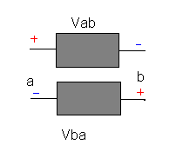
Voltaje
Voltaje. Trabajo necesario para trasladar una carga eléctrica positiva y unitaria desde una terminal a otra.
V_{ab}=-V_{ba}
En V

Slide 68
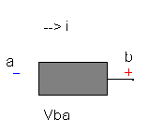
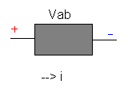
Potencia
Cantidad de energía entregada o absorbida por unidad de tiempo.
Convención Activa. Potencia Suministrada.
En W
Convención Pasiva.
Potencia Absorbida.

Slide 69
Potencia

Slide 70
Energía
En un circuito eléctrico hay transformación de energía
$$p=\frac{dw}{dt}$$
$$pdt=dw$$
$$\int_{t0}^{t}{pdt}=\int_{w0}^{w}{dw}$$
$$\int_{w0}^{w}{dw=w−wo}$$
$w=$ $\int_{0}^{t}{pdt+w\left(0\right)en J}$

Slide 71
Ejemplo uno
Considerando los elementos de la convención pasiva, cuando el voltaje es 4 [V] y la corriente es 10 [A], calcular la potencia y energía absorbida durante el elemento por 10 [s].
p=v*i=4[V]*10[A]=40[W]

Slide 72
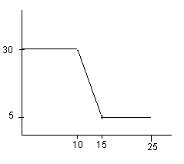
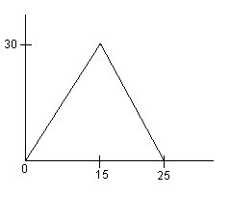
Ejemplo dos
La corriente que pasa por un elemento y el voltaje a través del mismo, varían con el tiempo como se muestra en la figura, graficar la potencia que se entrega al elemento para t>0. Cuál es la energía total entregada al elemento entre 0-25[s]. La corriente y el voltaje se apegan a la convención pasiva.
$m=\frac{y−yo}{x−x0}$= $\frac{5−30}{15−10}$=-25/5=-5
v
i

Slide 73
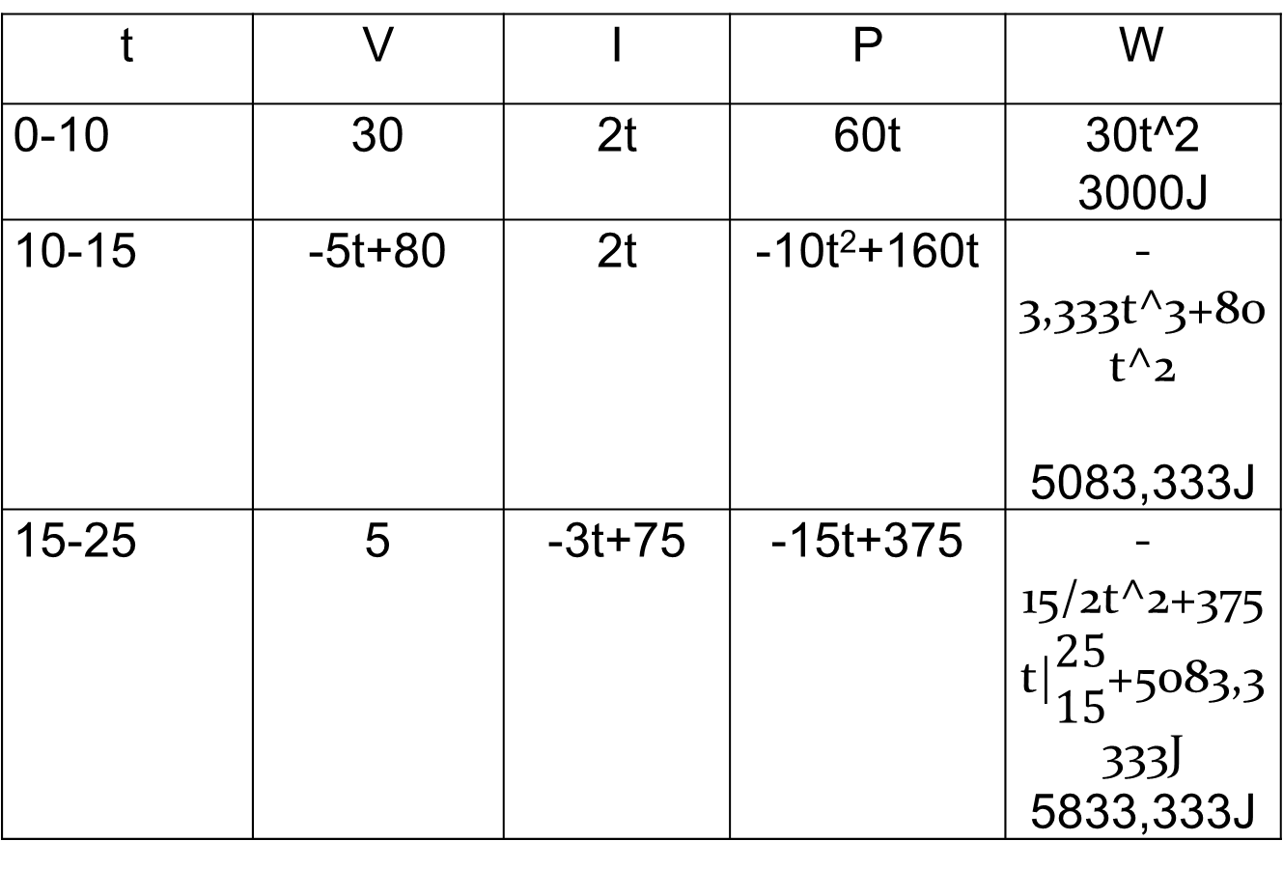
t | V | I | P | W
0-10 | 30 | 2t | 60t | 30t^2 3000J
10-15 | -5t+80 | 2t | -10t²+160t | -3,333t^3+80t^2 5083,333J
15-25 | 5 | -3t+75 | -15t+375 | - 15/2t^2+375t|$\begin{matrix}25 \\ 15\end{matrix}$+5083,3333J 5833,333J

Slide 74
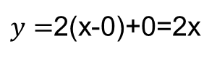
Solución (0 a 10 s) para i y v
$m=\frac{{y−y}_{0}}{x−x_{0}}$=$\frac{30−0}{15−0}=2$
$$m(x−x_{0})=y−y0$$
$$m\left(x−x_{0}\right)+y0=y$$
V=30 V
$y=$2(x-0)+0=2x

Slide 75
Solución (10 a 15 s)
$$y=−5\left(x−10\right)+30$$
$$y=−5x+50+30$$
La i continua en 2t

Slide 76

Solución de 15 a 25
.m=-3
.m= (y-0)/(x-25)
-3= (y-0)/(x-25)
-3(x-25)=y
-3x+75=y
-3t+75=i
$$y=−3\left(x−15\right)+30$$
$$y=−3x+45+30$$
Y=-3x+75 i=-3t+75
m$=\frac{y−yo}{x−xo}=\frac{0−30}{25−15}=−3$

Slide 77
Solución de 15 a 25 s
El voltaje es 5

Slide 78
Trabajo ente 0 y 10
$w=$ $\int_{0}^{10}{\begin{aligned}\text{60}\text{t} dt+w\left(0\right)=30t^{2}|\begin{matrix}10 \\ 0\end{matrix}en J \\ =30\left({10}^{2}−0^{2}\right)=3000J\end{aligned}}$

Slide 79
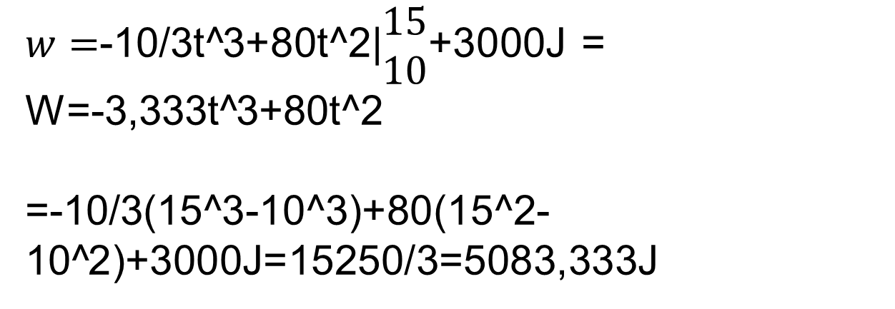
Trabajo entre 10 y 15
$w=$ $\int_{10}^{15}{\text{(}\text{−10}\text{t}\text{2}\text{+160}\text{t}\text{)}dt+w\left(10\right)}$
$w=$-10/3t^3+80t^2|$\begin{matrix}15 \\ 10\end{matrix}$+3000J =
W=-3,333t^3+80t^2
=-10/3(15^3-10^3)+80(15^2-10^2)+3000J=15250/3=5083,333J

Slide 80
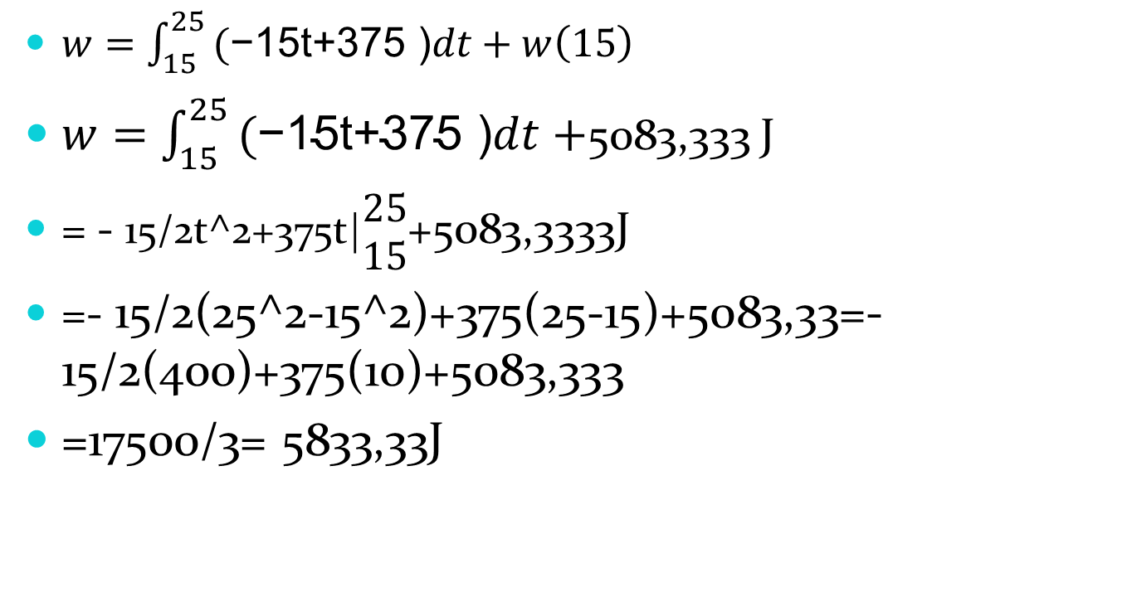
Trabajo entre 10 y 15
$w=$ $\int_{15}^{25}{\text{(}\text{−15}\text{t}\text{+375} \text{)}dt+w\left(15\right)}$
$w=$ $\int_{15}^{25}{\text{(}\text{−15}\text{t}\text{+375} \text{)}dt+}$5083,333 J
= - 15/2t^2+375t|$\begin{matrix}25 \\ 15\end{matrix}$+5083,3333J
=- 15/2(25^2-15^2)+375(25-15)+5083,33=-15/2(400)+375(10)+5083,333
=17500/3= 5833,33J

Slide 81
Solución
t | V | I | P | W
0-10 | 30 | 2t | 60t | 30t^2 3000J
10-15 | -5t+80 | 2t | -10t²+160t | 5083,333J
15-25 | 5 | -3t+75 | -15t+375 | 5833,333J

Slide 82
.t en s | .p en W
0 | 0
5 | 300
10 | 600
11 | 550
12 | 480
13 | 390
14 | 280
15 | 150
75
25 0

Slide 83
Grafica de potencia contra tiempo

Slide 84
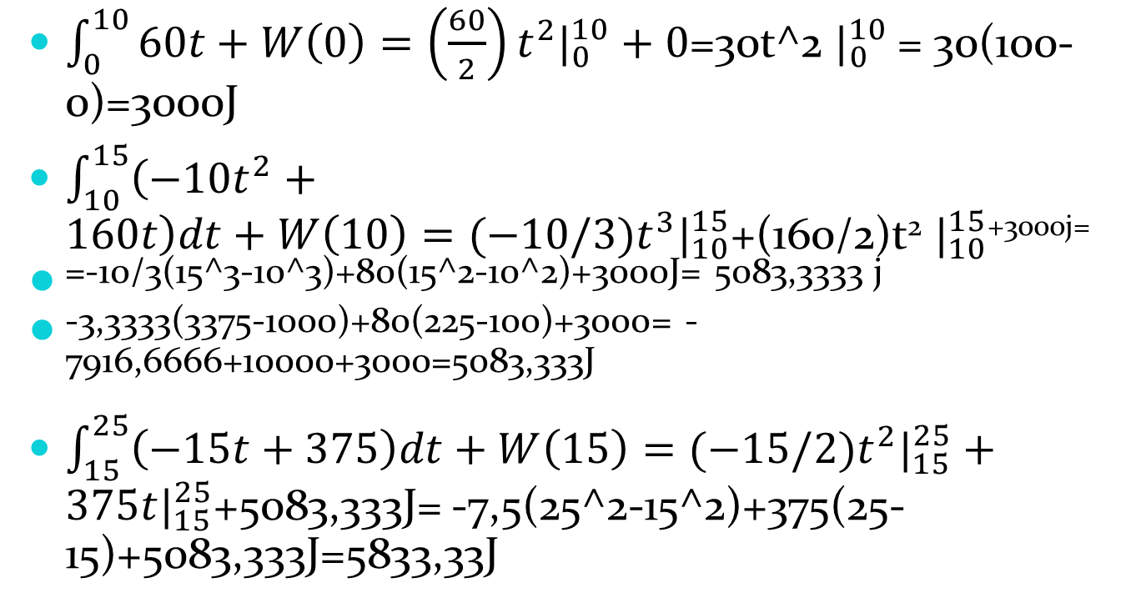
SOLUCION
$\int_{0}^{10}{60t+W\left(0\right)=\left(\frac{60}{2}\right)t^{2}|_{0}^{10}+0}$=30t^2 $|_{0}^{10}$= 30(100-0)=3000J
$\int_{10}^{15}{\left(−10t^{2}+160t\right)dt+W\left(10\right)=(−10/3)t^{3}|_{10}^{15}}$+(160/2)t² $|_{10}^{15}$^{+3000j=}
=-10/3(15^3-10^3)+80(15^2-10^2)+3000J= 5083,3333 j
-3,3333(3375-1000)+80(225-100)+3000= -7916,6666+10000+3000=5083,333J
$\int_{15}^{25}{\left(−15t+375\right)dt+W\left(15\right)=(−15/2)t^{2}|_{15}^{25}}+375t|_{15}^{25}$+5083,333J= -7,5(25^2-15^2)+375(25-15)+5083,333J=5833,33J

